Slide 1

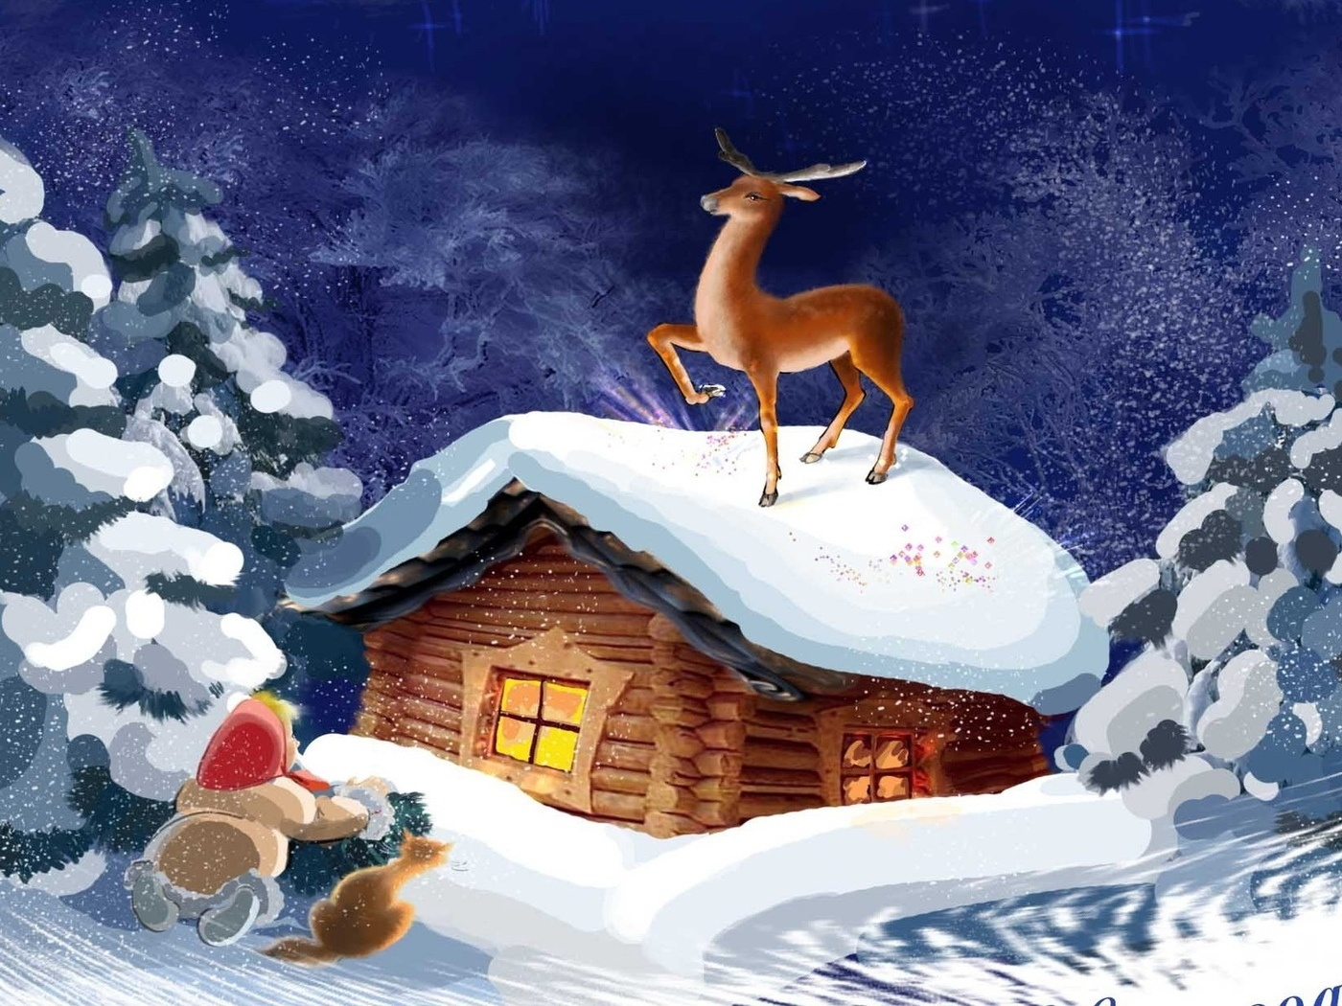
Муниципальное бюджетное общеобразовательное учреждение «Центр образования № 19»
«Удивительный мир уральских сказов»
Литературное чтение и
окружающий мир
4 касс
Разработчик: Ступникова М.С., учитель начальных классов
Тула, 2016

Slide 2
Содержание
1
-введение;
2
-справочная система;;
3
-эпиграф урока;
4
-викторина «Малахитовая шкатулка»;
5
- тест «Литературные объяснялки;
6
- сказ и сказка;
7
- задание с выбором ответов;
8
- информационный блок «Уральские горы»;;
9
-контрольный блок «Минералы»;
10
-интернет-ресурсы.

Slide 3

Введение
Образовательная цель – создание условий для расширения знания учащихся о жизни и творчестве П.П.Бажова; актуализация знаний об Уральских горах.
Задачи:
Развивающая:
обогащать словарный запас детей; развивать самоконтроль учащихся, произвольное внимание, память, мышление.
Воспитывающая:
воспитывать культуру поведения, учиться договариваться, контролировать эмоциональное состояние, пользоваться правилами работы в группе.
Обучающая:
уметь применять знания в новой ситуации;
формировать умение анализировать поступки литературных героев, давать оценку их поступкам;
формировать умение работать с физической картой России;
формировать умение работать с различными источниками информации

Slide 4
Справочная система
ЭОР содержит 8 заданий для фронтальной, групповой и индивидуальной работы.
Порядок следования заданий можно изменить. Для этого на слайде-меню нужно кликнуть левой кнопкой мыши по его номеру, нажатие кнопки завершает показ слайдов. Нажатие кнопки на каждом слайде – возврат на слайд-меню.
При выполнении информационного блока в заданиях № 1, 3, 4, 6, 7, 8 нужно кликнуть левой кнопкой мыши по слайду.
В задании № 2 – нажимай поочерёдно левой кнопкой мыши на карточку с названием сказа, пока не будет запись – «Правильно». Переход к следующей загадке по кнопке .
В задании № 5 – нажимай левой кнопкой мыши на карточку с именем героя; если нет ответа – нажимай поочерёдно на каждую карточку, пока не найдешь 4 слова-отгадки.
Старайся не перебирать ответы, а рассуждать.
Желаю удачи!

Slide 5
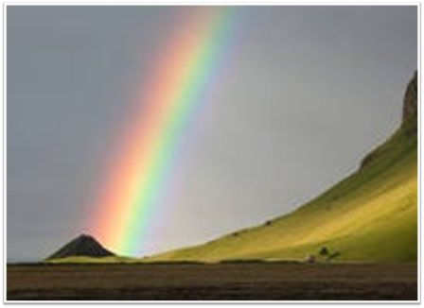
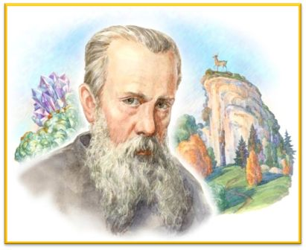
«Русский человек без радуги не живет»
Собиратель уральских преданий
Автор 52 сказов
Писатель, передавший красоту Урала, сохранивший особенности народного языка
Павел Петрович Бажов

Slide 6
Викторина «Малахитовая шкатулка»
Еще с раннего детства Бажов любил собирать уральские легенды, которые рассказывали ему местные старожилы Это одна из первых.
«К этой поре как раз Кокованя и вернулся. Узнать своего балагана не может. Весь он как ворох дорогих камней стал. Так и горит-переливается разными огнями…»
Подумай хорошо
Подумай хорошо
«Малахитовая шкатулка»
Правильно
«Голубая змейка»
«Серебряное копытце»
Увы, неверно
Неверно
«Каменный цветок»
Подумай ещё
«Хрупкая веточка»
«Таюткино зеркальце»

Slide 7
Викторина «Малахитовая шкатулка»
«Прибежали, видят - верно, над забоем зеркало наклонилось, и кругом из породы явственно рама обозначилась, как рука высечена. Зеркало не доской, а чашей: в середине поглубже, а по краям на нет сошло»
Малахитница не позволила, чтобы с ребёнком случилась беда. Таютке удалось найти зеркало и отвести от людей несчастье.
Подумай хорошо
Подумай хорошо
«Малахитовая шкатулка»
Увы, неверно
«Синюшкин колодец»
«Огневушка-поскакушка»
Правильно
Неверно
«Таюткино зеркальце»
Подумай ещё
«Хрупкая веточка»
«Серебряное копытце»

Slide 8
Викторина «Малахитовая шкатулка»
Первая публикация была в «Литературной газете» (май 1938) и в альманахе «Уральский современник»
«Занялся Данилушка чашей. Работы в ней много - в один год не укладёшь. Работает усердно, про дурман-цветок не поминает. Прокопьич и стал про женитьбу заговаривать…»
«Горный мастер»
Подумай хорошо
Подумай еще
Подумай хорошо
«Две ящерки»
«Голубая змейка»
Увы, неверно
Неверно
«Малахитовая шкатулка»
Правильно
«Медной горы хозяйка»
«Каменный цветок»

Slide 9
Викторина «Малахитовая шкатулка»
«Все ящерки-то сбились в одно место, - как пол узорчатый под ногами стал. Глядит Степан – батюшки, да ведь это руда медная! Всяких сортов и хорошо отшлифована. И слюдка тут же, и обманка, и блёски всякие, кои на малахит походят"
Степан честно признался, что обещал жениться на девушке Настёне. Хозяйка оценила эту прямоту и подарила его невесте малахитовую шкатулку с украшениями.
Правильно
Подумай хорошо
«Малахитовая шкатулка»
Подумай еще
«Медной горы хозяйка»
«Горный мастер»
Увы, неверно
Неверно
«Синюшкин колодец»
Подумай ещё
«Каменный цветок»
«Хрупкая веточка»

Slide 10
Викторина «Малахитовая шкатулка»
Простые рабочие поселков Урала, члены их семей чаще всего становились действующими лицами историй, которые описывал в своих произведениях Бажов. "Голубая змейка", главные герои которой - два маленьких мальчика, не является исключением.
«Змейка всё же их перехитрила., - меж ног у ребят прокатила. У каждого одна штанина золочёной оказалась, другая как дёгтем вымазана. Ребята этого не заметили, смотрят, что дальше будет»
«Сочневы камешки»
Подумай хорошо
Подумай еще
Правильно
«Серебряное копытце»
«Голубая змейка»
Увы, неверно
Подумай хорошо
«Каменный цветок»
Неверно
«Огневушка-поскакушка»
«Таюткино зеркальце»

Slide 11
Викторина «Малахитовая шкатулка»
В 1943 году за книгу «Малахитовая шкатулка» автор был удостоен Государственной премии
«Прямо перед Танюшкой, как вот в зеркале, стоит красавица, про каких только в сказках сказывают. Волосы как ночь, а глаза зелёные. И вся-то она изукрашена дорогими каменьями, а платье на ней из золотого бархату с переливом»
Подумай хорошо
Подумай хорошо
«Медной горы хозяйка»»
Правильно
«Голубая змейка»
«Малахитовая шкатулка»
Увы, неверно
Неверно
«Каменный цветок»
Подумай ещё
«Хрупкая веточка»
«Таюткино зеркальце»

Slide 12
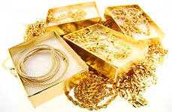
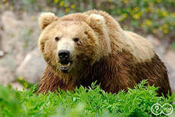
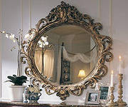
1. Золотые таракашки-
а) насекомые желтого цвета
б) крупинки золота
в) украшение
?
2. Прииск-
а) уральский поселок
б) станция на железной дороге
в) место добычи драгоценных металлов и камней
Литературные
объяснялки
3. Сохатый-
?
а) лось
б) олень
в) медведь
4. Глядельце-
?
а) зеркальце
б) разлом горы
в) горное озеро

Slide 13
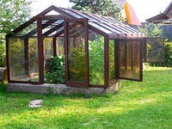
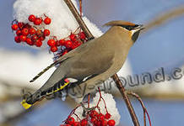
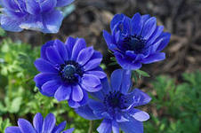
5. Теплуха-
?
а) теплица
б) печурка
в) теплая одежда
6. Листвянка-
а) подстилка из листвы
б) дерево – лиственница
в) маленькая таёжная птичка
Литературные
объяснялки
7. Синюха-
?
а) краска
б) синий цветок
в) болотный газ
?
8. Туесочек-
а) берестяной короб
б) болотное растение
в) маленький поясок

Slide 14
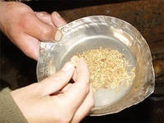
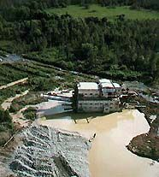
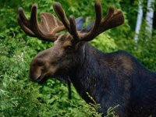
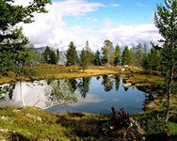
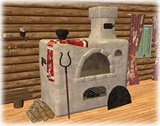
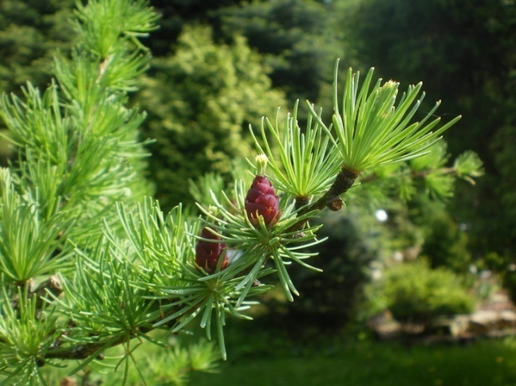
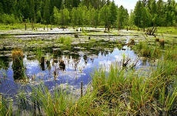
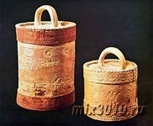
1--б
2--в
3--а
4--в
5--б
Ответы
6--б
7--в
8- а

Slide 15

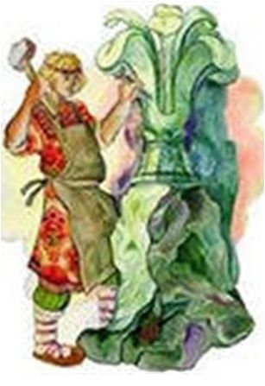
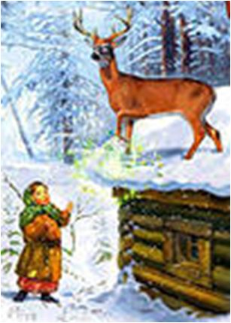
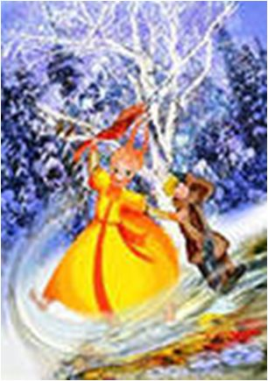
-В чём различие сказа и сказки?
Сказы - устные предания, в которых сказка
причудливо переплетается с реальной жизнью.
Впервые героями стали не волшебницы,
не богатыри, а рабочие люди.
Что между ними общего?
Есть необыкновенные превращения,
волшебные герои, добро побеждает зло.

Slide 16
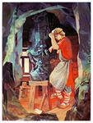

-Найди не «земных» героев сказов
Айлып
Данила
Медной горы
хозяйка
Левонтий
Огневушка
Кокованя
Синюшка
Дарёнка
Таютка
Полоз

Slide 17
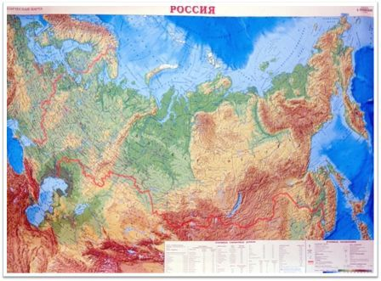
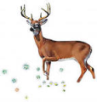
Найдите Уральские горы.
(Подсказка- нажми левой кнопкой мыши на Серебряное копытце)

Slide 18

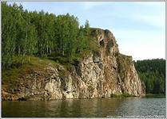
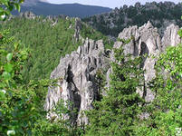
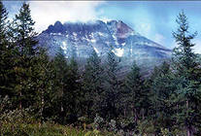
Уральские горы
В переводе с тюркского языка
«урал» означает «пояс».
Уральские горы узкой полосой протянулись вдоль восточной окраины Русской равнины. Урал издавна считался границей между двумя частями света: Европой и Азией.
Уральские горы невысоки. Лишь несколько вершин поднимаются выше 1500 км
Самая высокая среди них –
гора Народная (1895 м).
Самые низкие перевалы имеют высоты всего
450-500 м. Через них проходят железные дороги.

Slide 19
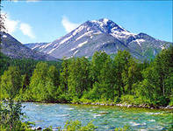
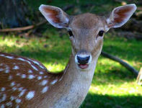
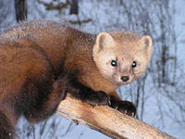
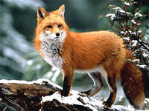
Урал – «редчайшее место и по мастерам и по красоте» П.Бажов
Вершины покрыты хвойными породами деревьев, такими, как: ель, пихта, сосна, лиственница. А берёзово – осиновые леса распространены по всей территории Урала.
Здесь встречаются представители 3 природных зон: тундры, леса и степи. Среди обитателей тундровой зоны вы можете увидеть леммингов, песца, белую куропатку, полярную сову. Животные леса: лось, бурый медведь, соболь, белка, косуля, глухарь, рябчик и другие. В степях встречаются сурки, суслики, хомяк, степные орлы, лисицы.

Slide 20
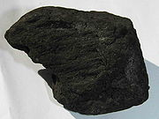
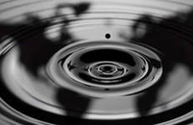
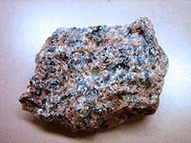
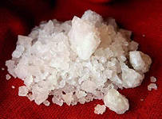
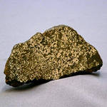
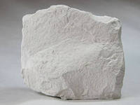
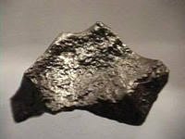
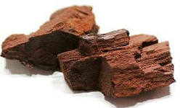
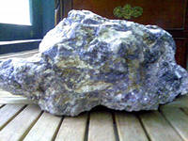
Минералы и полезные ископаемые
Что хранят подземные кладовые Уральских гор? Найди «лишнее»

Slide 21
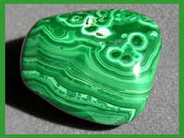
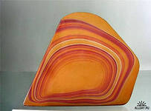
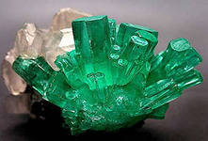
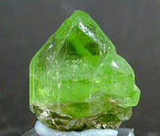
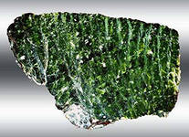
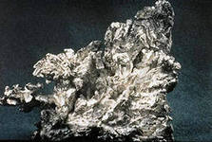
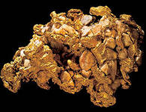
«Россыпь самоцветов в сказах»
Вспомните названия поделочных камней, минералов, драгоценных металлов из произведений П.П. Бажова
малахит
яшма
изумруд
змеевик
хризолит
серебро
золото

Slide 22
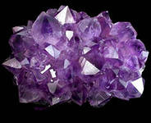
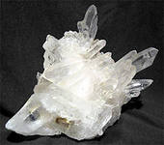
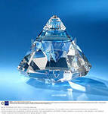
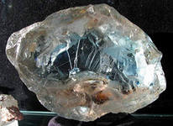



В Уральских горах добывают:
аметист
горный хрусталь
сапфир
топаз
рубин
турмалин
Для охраны минеральных богатств Урала был создан Ильменский заповедник. В заповеднике обнаружено 200 разновидностей минералов! Один из них был найден здесь впервые и получил название ильменит.

Slide 23


РОССЫПИ САМОЦВЕТОВ- это не только драгоценные камни, но и люди, умеющие видеть красоту природы и любящие свою родину!

Slide 24
ИНТЕРНЕТ-РЕСУРСЫ:
https://yandex.ru/images/search?text=картинка%20бажов%20сказы&noreask=1&lr=15
https://yandex.ru/images/search?text=картинка%20физическая%20карта%20россии&stype=image&lr=15&noreask=1&source=wiz
https://yandex.ru/images/search?text=фото%20уральские%20горы&stype=image&lr=15&noreask=1&source=wiz
https://yandex.ru/images/search?text=фото%20самоцветы%20уральских%20%20гор&stype=image&lr=15&noreask=1&source=wiz
https://yandex.ru/images/search?text=полезные%20ископаемые%20южного%20урала%20фото&stype=image&lr=15&noreask=1&source=wiz
http://pedsovet.su/powerpoint/5677_kak_sdelat_animirovannuyu_sorbonku

